Slide 1
Итоги онлайн-марафона
Standoff Defend

Slide 2
Общая информация
Онлайн-марафон – 3-29 апреля 2025
Провели презентацию обновленного продукта и концепции марафона для команды Standoff, центрального маркетинга и сейлов
Выпустили пресс-релиз об обновленной версии Standoff Defend
Более 750 человек подписалось на новости марафона
110 зрителей – пиковое значение участников онлайн-воркшопа с менторами
Более 70 заявок на демо
Заказчики централизованно отправляли своих сотрудников участвовать в марафоне

Slide 3
Итоги рекламной кампании
Все активности в рамках марафона были разделены на 6 шагов
Каждый шаг промили в разных ТГ-каналах
Основная рекламная кампания была запущена 16 апреля (запуск расследования APT-атаки) – к посевам добавили таргет, контекст и баннерную рекламу
Всего за время промо (с 3 по 29 апр) мы получили 29 663 визита со всех источников
  Половина трафика (14,8 тыс) приходится на платную рекламу
  На 2-ом месте – Seclab (~ 4,9 тыс визитов)

Slide 4
Итоги рекламной кампании
 | Показы | Клики
Telegram
Tadviser | 3 900 | 29
AM Live (старт марафона) | 1 500 | 36
CyberINS // Лаборатория Ибешника | 776 | 89
Этичный Хакер | 23 600 | 109
STEIN: ИБ, OSINT | 1 100 | 27
Russian OSINT | 4 500 | 56
Записки Безопасника | 923 | 9
infosec | 8 900 | 137
КиберДед official | 2 000 | 42
S.E.Reborn | 1 400 | 28
AM Live (финал марафона) | 1 100 | 5
Telegram Ads | 212 579 | 364
Тематические/новостные сайты
Tadviser | 217 596 | 1 667
Cnews | 365 941 | 827
Соц сети
VK | 60 054 | 444
Контекст
Yandex | 205 667 | 1 451
Итого | 3 082 644 | 18 383

Slide 5
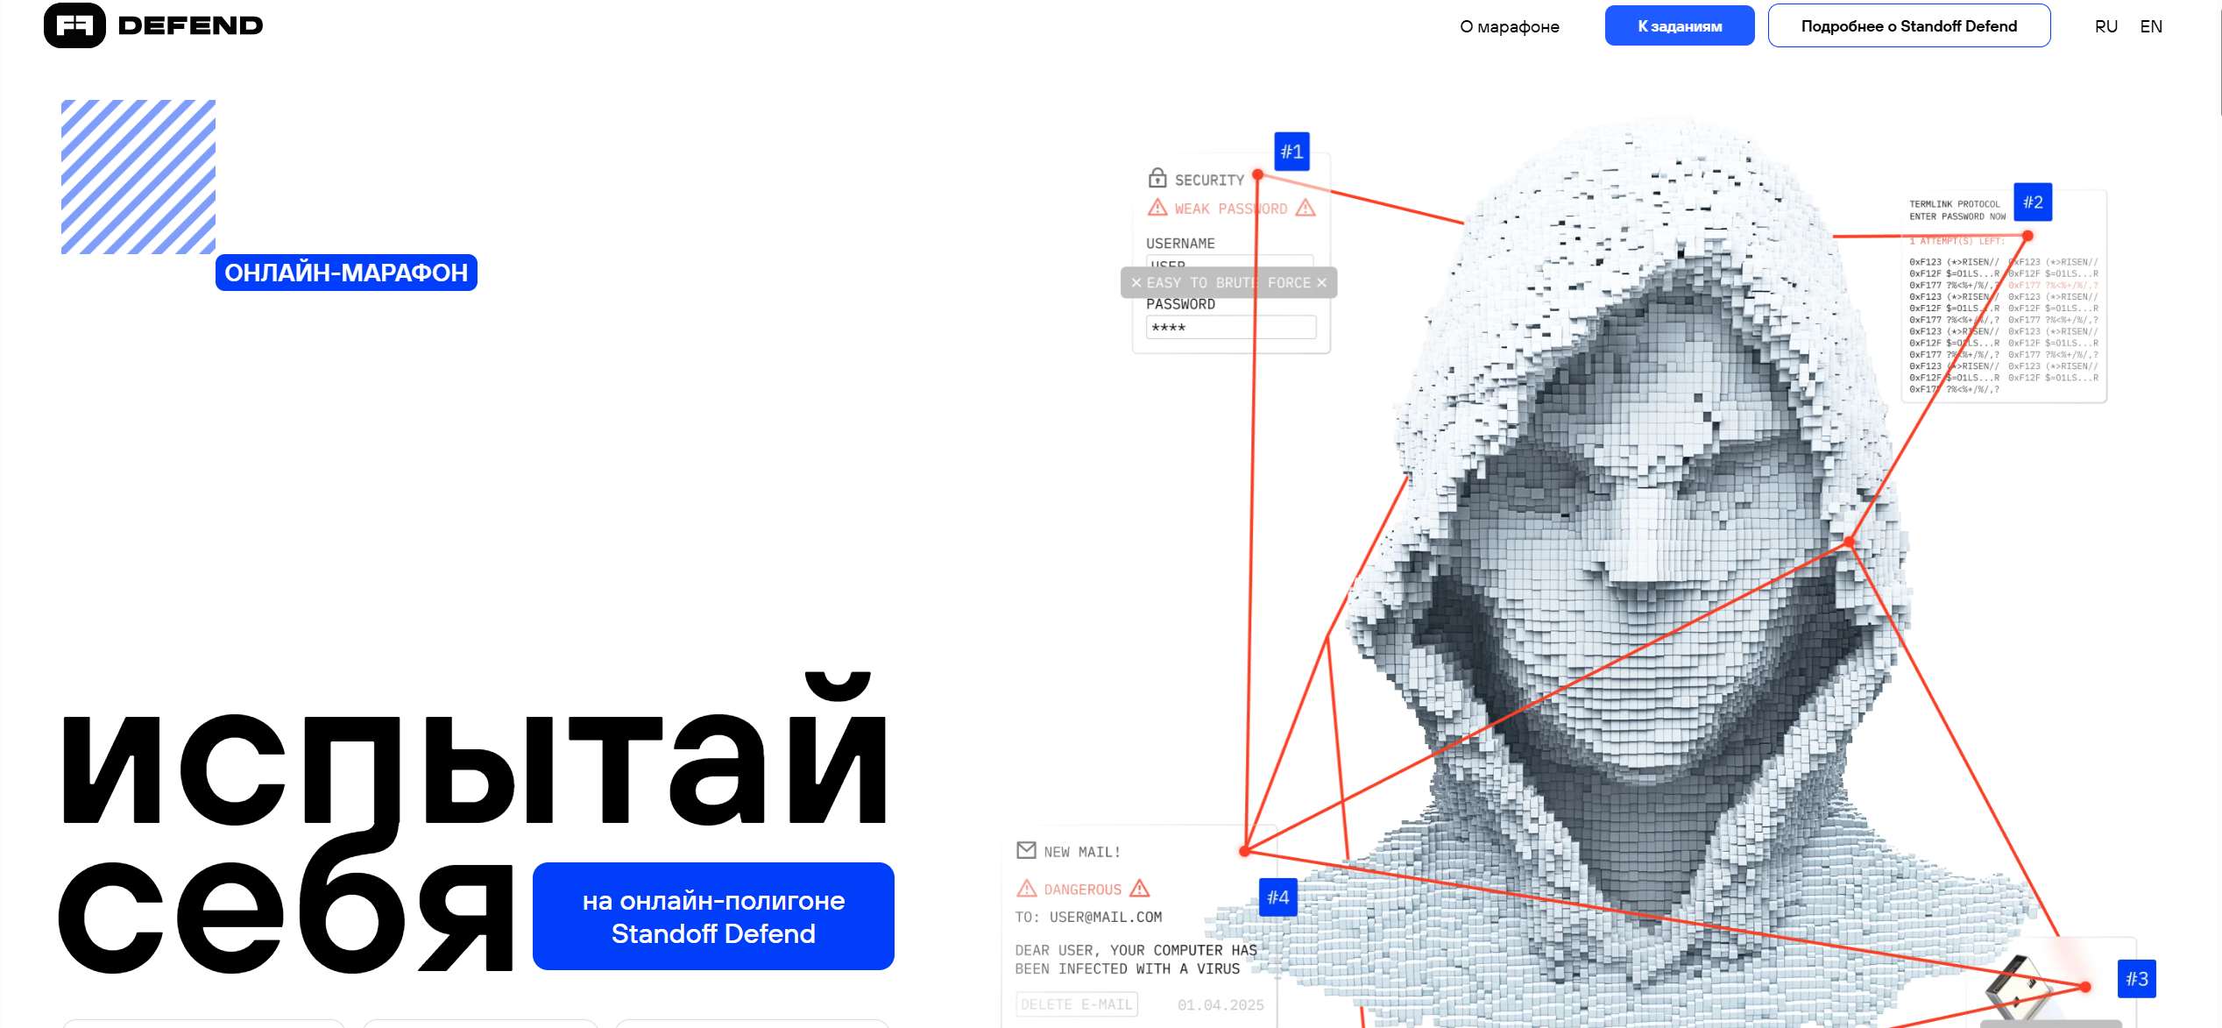
Итоги марафона
Standoff Defend
> 3 млн
29 663
показов рекламных постов
визитов на лендинг
125
> 20
пользователей, попытавшихся расследовать
APT-атаку
целевых заявок на демо продукта
(named account + партнеры)
Данные за период с 03.04.2025 по 08.05.2025

Slide 6

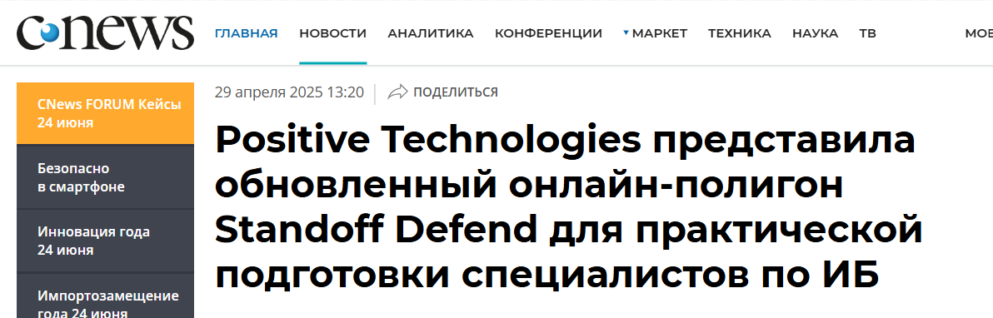
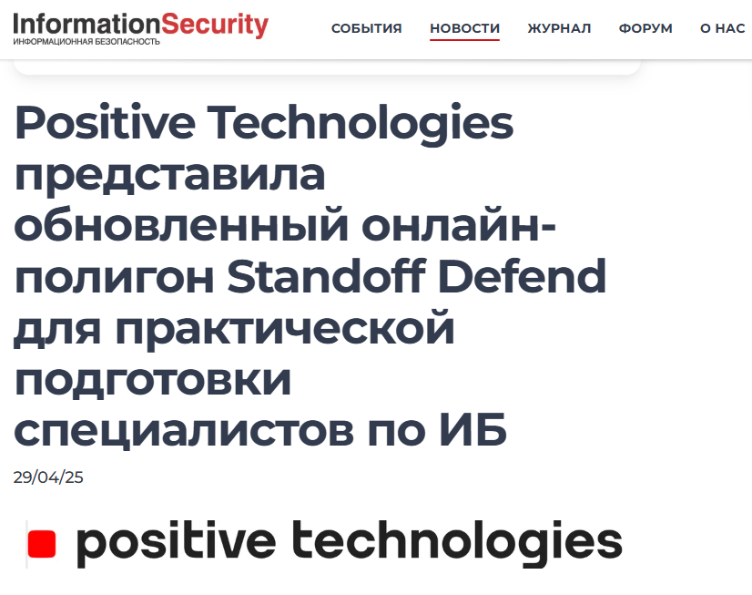
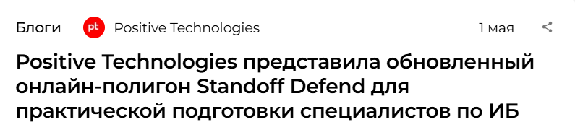
Итоги PR-кампании
Инфопартнер марафона
Основные показатели по главной новости о запуске Standoff Defend
32
275
260k
публикации в СМИ
медиаиндекс
OTS (охват)
19
100%
81%
оригинальные
сообщения
нейтральные и позитивные
по тональности
сообщений
в главной роли

Slide 7
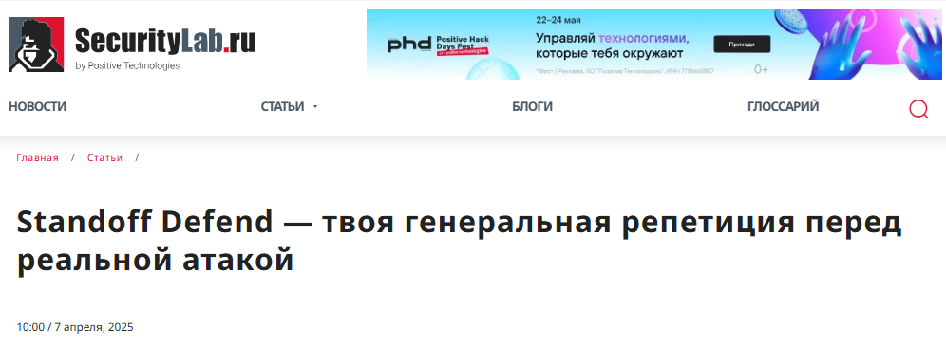
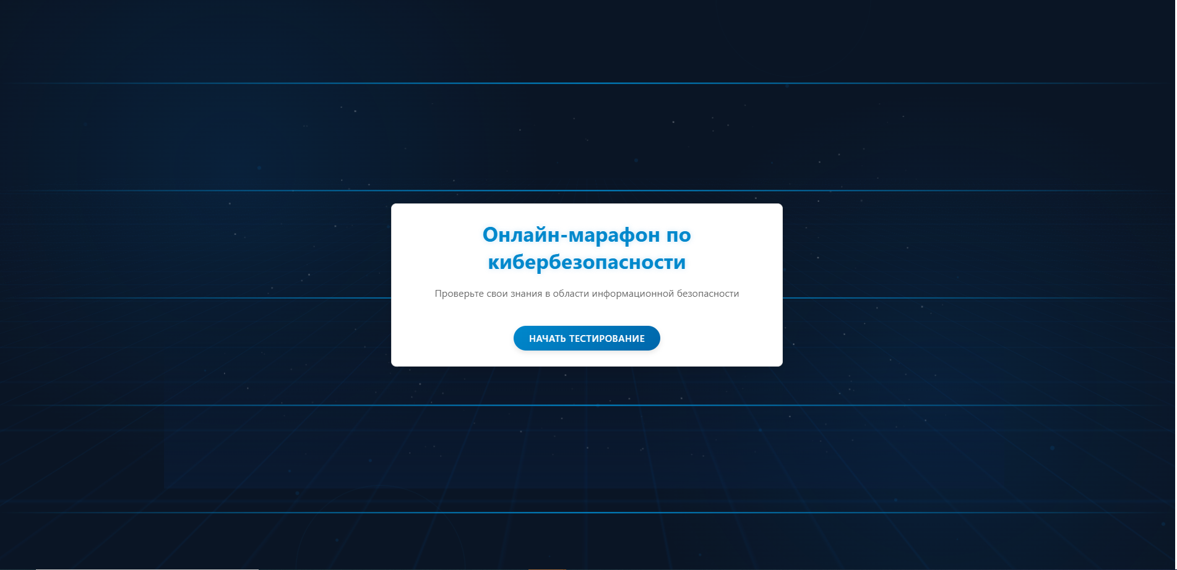
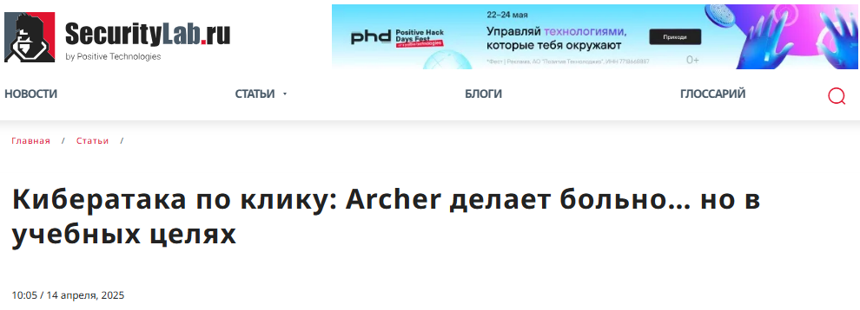
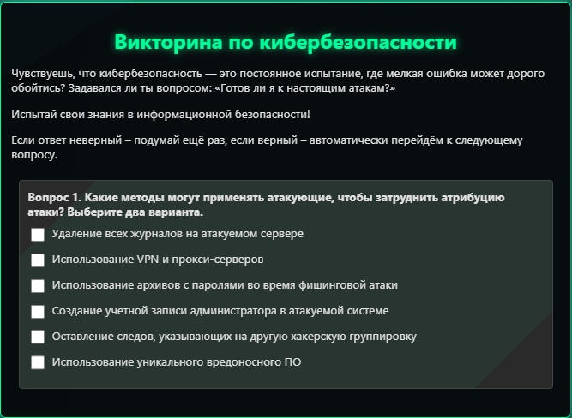
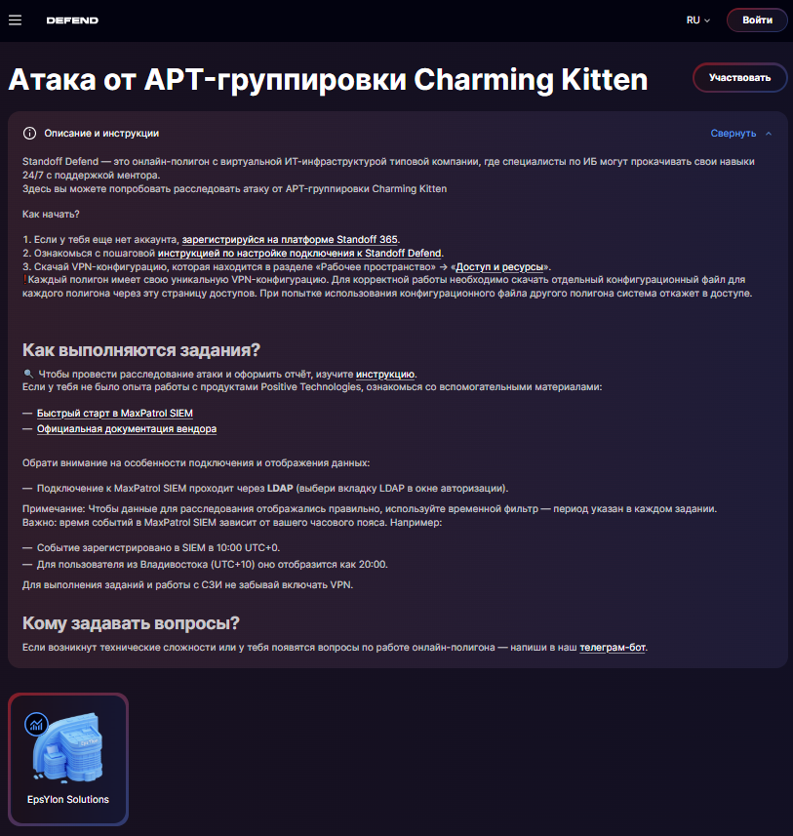
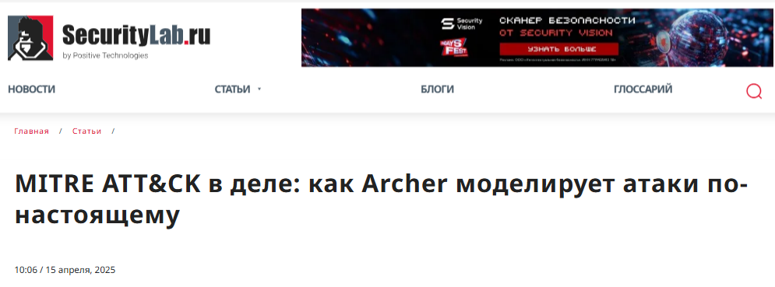
PR – SecurityLab.ru
Инфопартнер марафона Standoff Defend
Шаг 1: Публикация интервью А. Новикова
Шаг 2: Онлайн-тестирование
40 200
OTS (охват)
22,00
медиаиндекс
0,39
заметность
Шаг 3.
Самостоятельная практика
https://www.securitylab.ru/analytics/558043.php/?utm_source=marathondefend&utm_medium=button&utm_campaign=marathondefend_apr_2025&utm_content=interview_novikov
https://www.securitylab.ru//standoff/quiz/cybersecurity-quiz.html
Шаг 4: Archer и регулируемые атаки
Шаг 4. Тест: «Это что за APT?»
Шаг 4. Расследование атаки
APT-группировки
66 000
OTS (охват)
7,00
медиаиндекс
0,41
заметность
https://www.securitylab.ru/analytics/558317.php/?utm_source=marathondefend&utm_medium=button&utm_campaign=marathondefend_apr_2025&utm_content=archer
40 200
OTS (охват)
22,00
медиаиндекс
0,39
заметность
https://www.securitylab.ru//standoff/quiz/mobile-quiz.html
https://www.securitylab.ru/analytics/558348.php
https://defend.standoff365.com/battle/31/industry/84/

Slide 8
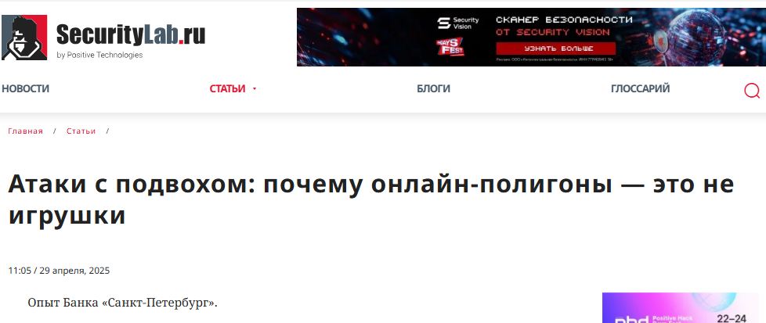
PR – SecurityLab.ru
Инфопартнер марафона Standoff Defend
Шаг 5: Разбор атаки с ментором
Зачем бизнесу Standoff Defend?
Шаг 6: Про мини-кибербитву
Опыт Банка «Санкт-Петербург»
66 000
OTS (охват)
22,00
медиаиндекс
0,41
заметность
https://www.securitylab.ru/analytics/558814.php

Slide 9
Итоги по расследованию новых заданий
>
Количество новых регистраций – 1886
>
Пользователей, которые расследовали APT-атаку
на 100%– 90
>
Пользователей, которые расследовали APT-атаку
на 100% в первый день– 16

